Slide 1
Права ребенка
Охрана прав детства

Slide 2
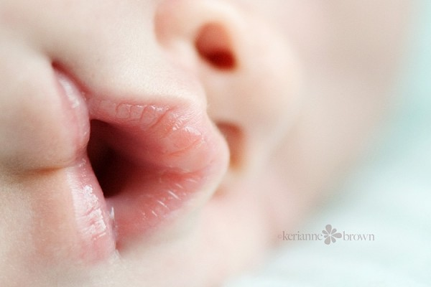
Ребенок приходит в этот мир беспомощным и беззащитным.
Его жизнь, здоровье и будущее целиком зависит от родителей, от действий двух взрослых людей. Ребенок верит в их любовь и доброе отношение и очень надеется на их защиту.

Slide 3
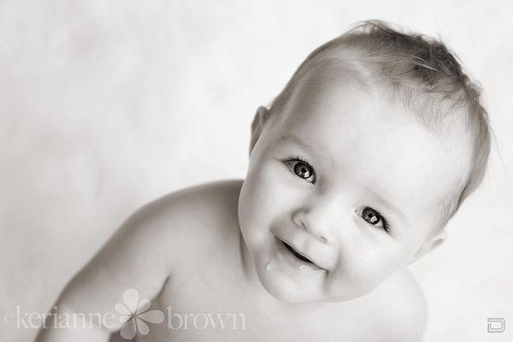
Сегодня мы с Вами поговорим о защите прав и достоинств маленького ребенка.
- Как Вы думаете, какие права есть у Вашего малыша?
- А где они прописаны?

Slide 4
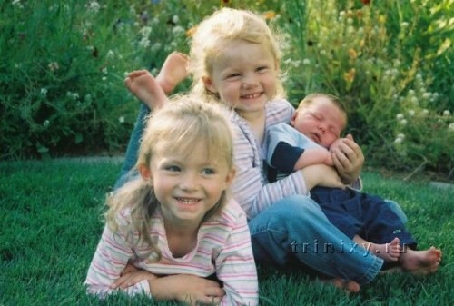
В статье 18 законе РФ «Об образовании»
записано, что родители являются первыми педагогами. Они обязаны заложить основы физического, нравственного и интеллектуального развития личности ребенка в раннем возрасте.

Slide 5
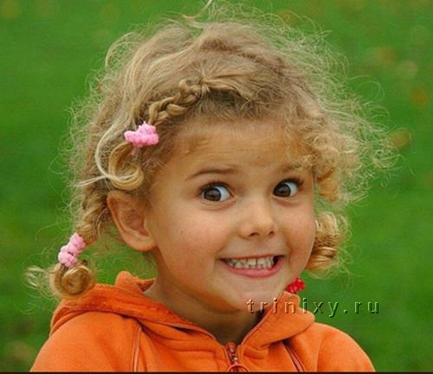
В концепции дошкольного воспитания
подчеркивается, что семья дает ребенку главное – то, что не может дать никакой другой социальный институт – интимно-личностную связь и изначальное единство с родными.

Slide 6
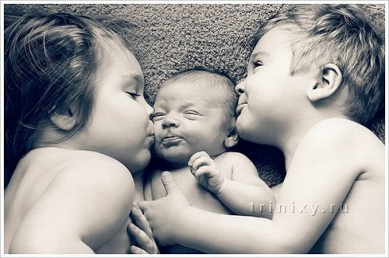
В 1989 году Генеральной Асамблеей ООН
была принята Конвенция о правах ребенка,
в которой перечислены права и достоинства маленького ребенка.

Slide 7
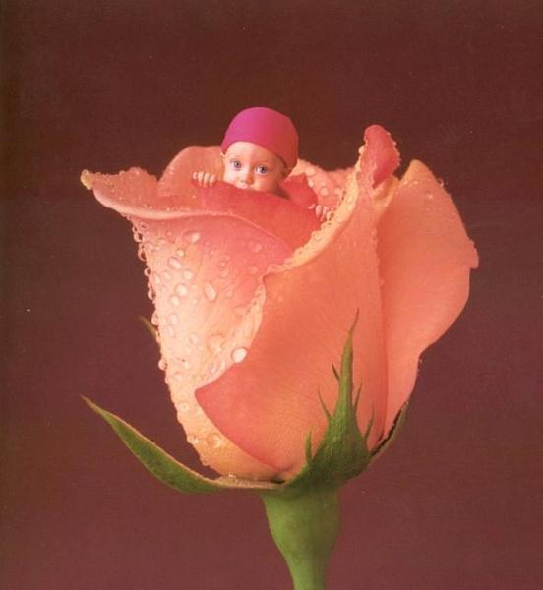
В Конвенции о правах ребенка сказано,
что дети имеют право на особую заботу и помощь;
ребенку для полного и гармоничного развития его личности необходимо расти в семейном окружении, в атмосфере счастья, любви и понимания.

Slide 8
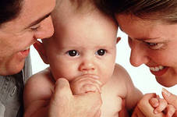
Статья 9. Дети имеют право на воспитание в семейном окружении или быть на попечении тех, кто обеспечит им наилучший уход.
Статьи 12,13,15. Дети имеют право выражать свое мнение и собираться вместе с целью выражения своих взглядов; это право включает свободу искать, получать и передавать информацию и идеи любого рода, независимо от границ, в устной, письменной или печатной форме, в форме произведений искусства или с помощью других
средств по выбору ребенка.

Slide 9
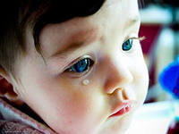
Статьи 16. Ни один ребенок не может быть объектом произвольного или незаконного вмешательства в осуществление его права на личную жизнь, семейную жизнь, неприкосновенность жилища или тайну корреспонденции, или незаконного посягательства на его честь и репутацию. Ребенок имеет право на защиту закона от такого вмешательства или посягательства
Статья 19. Дети имеют право на безопасные условия жизни, право не подвергаться
жестокому или небрежному
обращению.

Slide 10
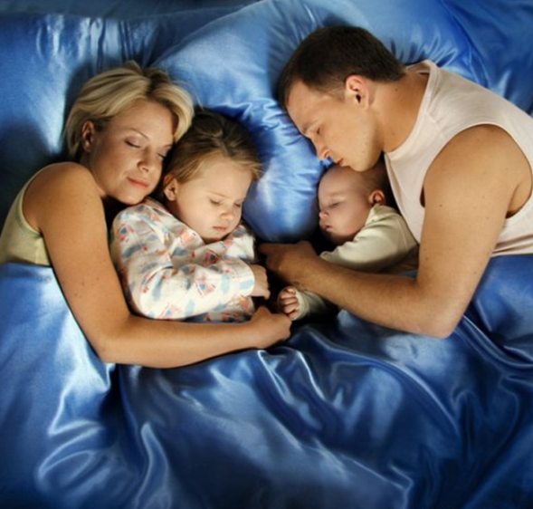
Статья 24. Дети имеют право на достаточное питание и достаточное количество чистой воды.
Статья 25. Дети имеют право на медицинский уход.
Статья 26, 27. Дети имеют право на приемлемый уровень жизни.

Slide 11
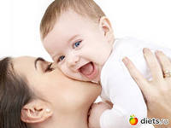
Статья 30. Дети имеют право говорить на своем родном языке, исповедовать свою религию, соблюдать обряды своей культуры.
Статья 31. Дети имеют право на отдых.
Статья 32. Дети не должны использоваться в качестве дешевой рабочей силы.

Slide 12
Все ли перечисленные права ребёнка вы соблюдаете?
И как часто вы нарушаете права своего ребенка?

Slide 13
Да, Ваш ребенок далеко не всегда и совсем не обязательно будет послушным и милым.
Его упрямство и капризы также неизбежны, как сам факт его присутствия в семье.

Slide 14
Но во многих капризах и шалостях Вашего малыша повинны Вы сами:
потому что вовремя не поняли его, пожалев свои силы и время,
стали воспринимать его через призму несбывшихся надежд и просто раздражения,
стали требовать от него то, что он попросту не может вам дать - в силу особенностей возраста или характера.
не желали принимать его таким, каков он есть.

Slide 15
Родительские установки
Ваш малыш ни в чем не виноват перед Вами.
Ни в том, что появился на свет.
Ни в том, что создал Вам дополнительные трудности.
Ни в том, что не дал ожидаемого счастья.
Ни в том, что не оправдал Ваши ожидания.
И Вы не вправе требовать,
чтобы он разрешил Вам эти проблемы

Slide 16
Родительские установки
Ваш ребенок не ваша собственность, а самостоятельный человек.
И решать до конца его судьбу, а тем более ломать по своему усмотрению ему жизнь вы не имеете права.
Вы можете лишь помочь ему выбрать жизненный путь, изучив его способности и интересы и создав условия для их реализации.

Slide 17
Родительские установки
Вы должны всегда верить в лучшее, что есть в вашем малыше.
В лучшее, что в нем еще будет.
Быть уверенным в том, что рано или поздно это лучшее непременно проявиться.
И сохранить оптимизм во всех педагогических невзгодах.

Slide 18
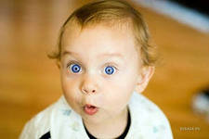
Именно эти родительские установки определяют воспитательный климат семьи и задают весь строй личности ребенка

Slide 19
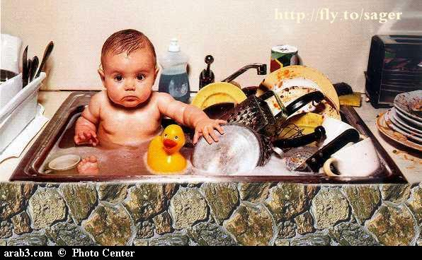
Права литературных героев
В какой сказке нарушено право на личную неприкосновенность, жизнь и свободу?

Slide 20
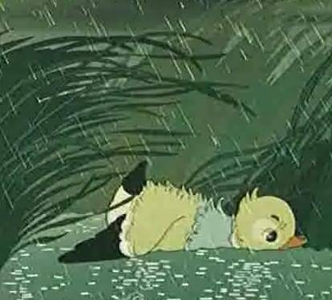
Права литературных героев
Серая шейка

Slide 21
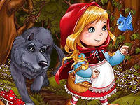
Права литературных героев
Красная шапочка

Slide 22
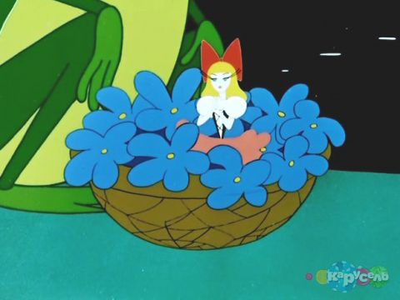
Права литературных героев
Дюймовочка

Slide 23
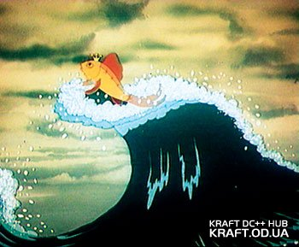
Права литературных героев
Сказка о рыбаке и рыбке

Slide 24
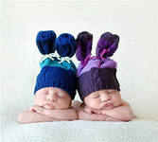
Права литературных героев
Какие литературные герои могли бы пожаловаться, что нарушено их право на неприкосновенность жилища?

Slide 25
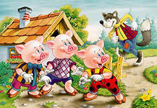
Права литературных героев
Три поросенка

Slide 26
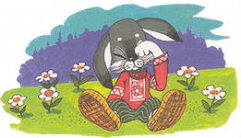
Права литературных героев
Зайка из сказки «Ледяная избушка»

Slide 27
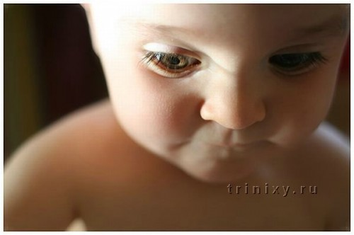
Права литературных героев
В какой сказке героиня воспользовалась правом искать и находить в других странах убежище и защиту?

Slide 28
Права литературных героев
Дюймовочка

Slide 29
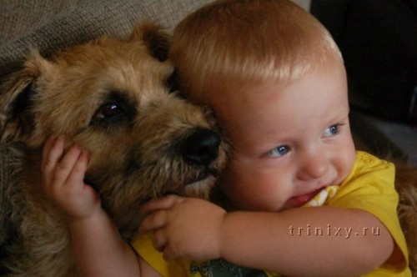
Права литературных героев
Какие герои воспользовались правом на свободу мирных собраний?

Slide 30
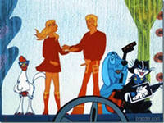
Права литературных героев
Бременские музыканты

Slide 31
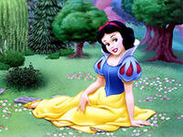
Права литературных героев
Белоснежка и семь гномов

Slide 32
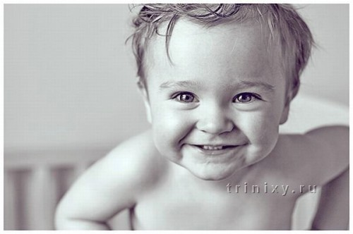
Права литературных героев
В каких сказках подтверждается право работающего на справедливое вознаграждение?

Slide 33
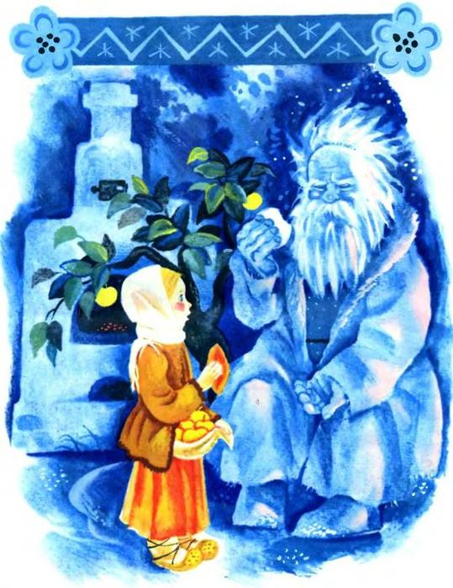
Права литературных героев
Мороз Иванович

Slide 34
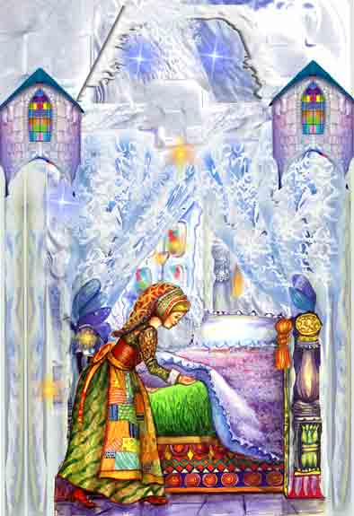
Права литературных героев
Госпожа метелица

Slide 35
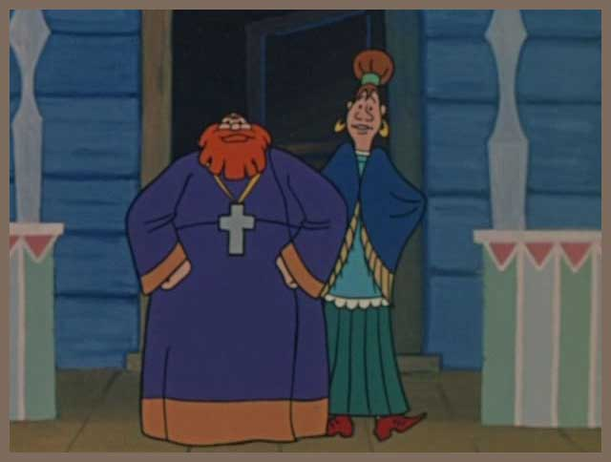
Права литературных героев
Сказка о попе и работнике его Балде

Slide 36
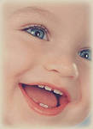
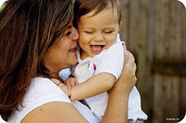
Доверчивы глаза детей, и ангелы хранят их души.
Пусть безмятежный тот покой ничто вовеки не нарушит.
И пусть не катится слеза ни от обид, ни от печали.
И словно солнышко всегда улыбка на лице сияет!

